Slide 1
<일본 정치와 경제>
일본의 행정기관
21901954 일본어 일본학과 3학년 안세현

Slide 2
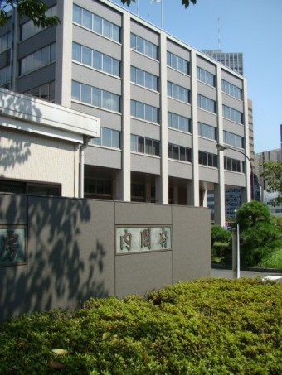
<일본의 내각부>
총리가 수장인 행정기관
조정,중재의 컨트롤타워
광범위한 현안
다양한 분야의 업무
정부 중요정책 사무

Slide 3
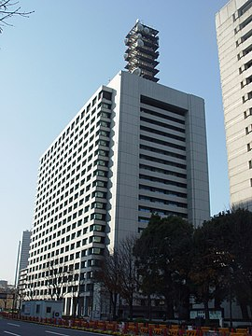
<일본의 총무성>
과거 “내무성＂명칭 사용
국민생활에 깊이 관여
행정조직, 공무원제도 업무
기본적인 행정 제도 관리 및 운영

Slide 4
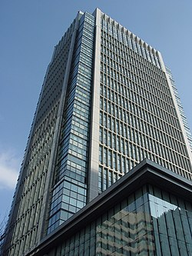
<일본의 문부과학성>
교육, 과학기관, 문화, 스포츠를 담당하는 기관
대한민국의 문화체육 관광부
지방지분부국을 갖지 않음
스포츠, 문화의 진흥+과학기술의 통합적인 발전 목표

Slide 5
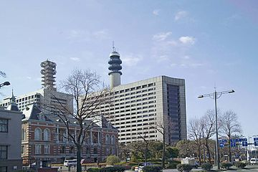
<일본의 법무성>
유학생 관련 업무 多
호적, 국적, 법의 정비, 재판, 국민 권리 옹호 업무
외국인의 일본 출입국, 사증 심사 관련 업무 담당
검찰관이 주요보직을 차지

Slide 6
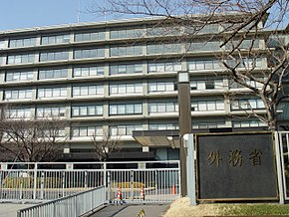
<일본의 외무성>
대한민국의 “외교부”에 해당
대외관계 처리 기관
일본에서 가장 오래된 중앙성청
대외관계 유지 및 발전 국제사회에 일본국민의 이익 증진

Slide 7
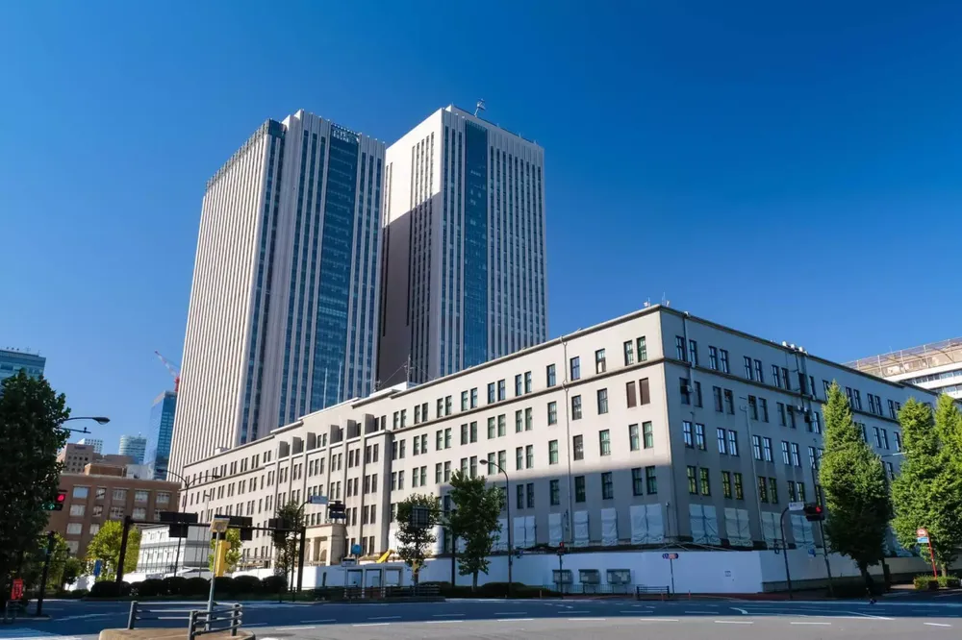
<일본의 재무성>
돈과 관련된 업무 담당
국가 예산 작성, 결산, 조세, 재정투자, 국채발행 업무
일본은행 운영 및 화폐발행
특수회사 관련 업무 수행 (ex.도쿄메트로)

Slide 8
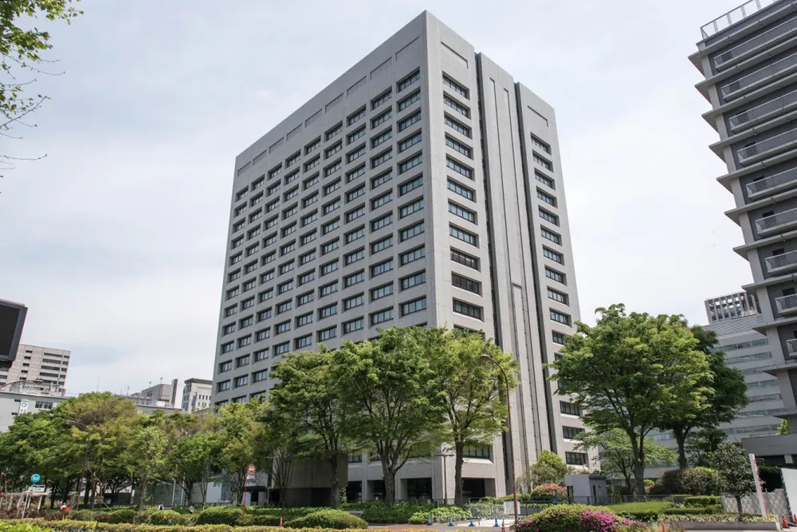
<일본의 경제산업성>
약칭 “경산성”
경제발전 및 안정적인 에너지 자원 확보
경제 산업정책, 통상정책 담당
타격(코로나)입은 기업들의 회복 도움

Slide 9
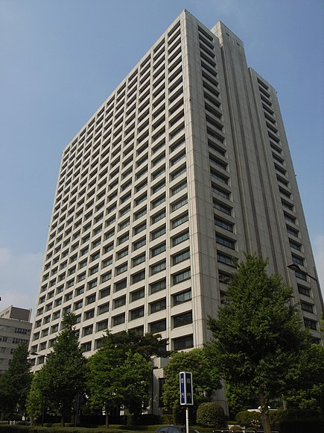
<일본의 후생노동성>
정부 예산을 가장 많이 할당 받음
노인, 실업자, 장애인등을 도와주는 업무
사회복지, 노동조건향상 업무
대한민국의 “보건복지부”

Slide 10
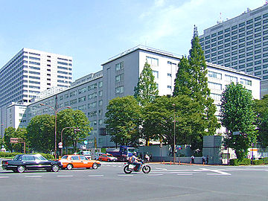
<일본의 농림수산성>
농업, 임업, 수산업, 축산업 업무
대한민국의 “농림수산식품부”
“일본경마” 감독관청
식품의 안전, 안정적 공급 및 농촌 진흥 관장

Slide 11
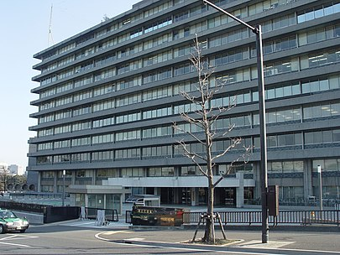
<일본의 국토교통성>
항공, 항만, 도로, 건축, 여행, 기상 등 업무
대한민국의 “국토교통부”
관광, 기상사무 관할
일본 국토의 통합적 발전+안전 및 치안 확보

Slide 12
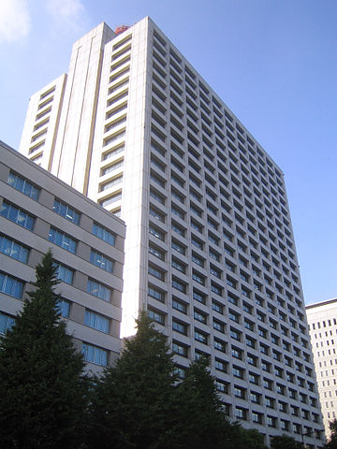
<일본의 환경성>
자연보호, 공해방지, 공원정비, 폐기물 관리, 원자력 업무
지구 환경 보전, 자연 확보 및 정비 임무
대한민국의 “환경부”
국립공원, 국민공원 사무 관장

Slide 13
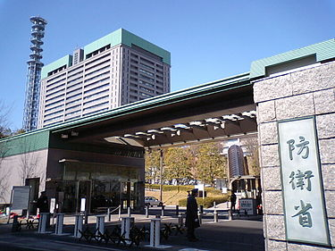
<일본의 방위성>
일본 국가 안보 담당
대한민국의 “국방부”
일본의 평화수호 및 국가안전 보호
자위대 관리 및 운영

Slide 14
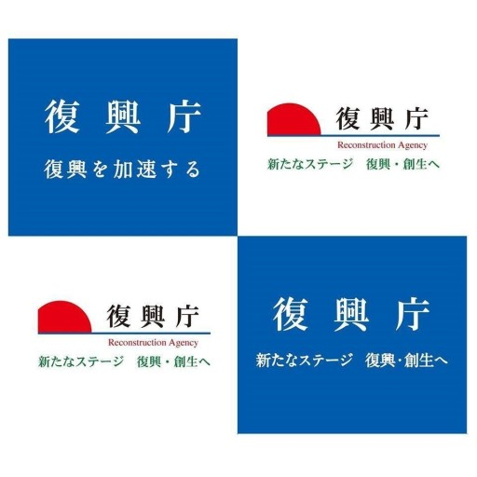
<일본의 부흥청>
동일본 대지진 수습을 위한 조직
피해자 지원, 인프라 복구, 방서성 물질 제거 업무
20년간 운영하는 기간제 기관
조직의 장이 “대신”

Slide 15
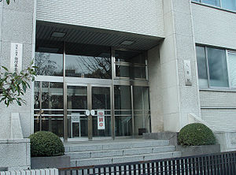
<일본의 인사원>
공무원의 인사 사무 관리 기관
3명의 인사관으로 구성, 합의제 기관
인사행정 공평 유지 위해 독립된 권한 행사 가능
인사 관련 이익 보호, 불평 처리

Slide 16
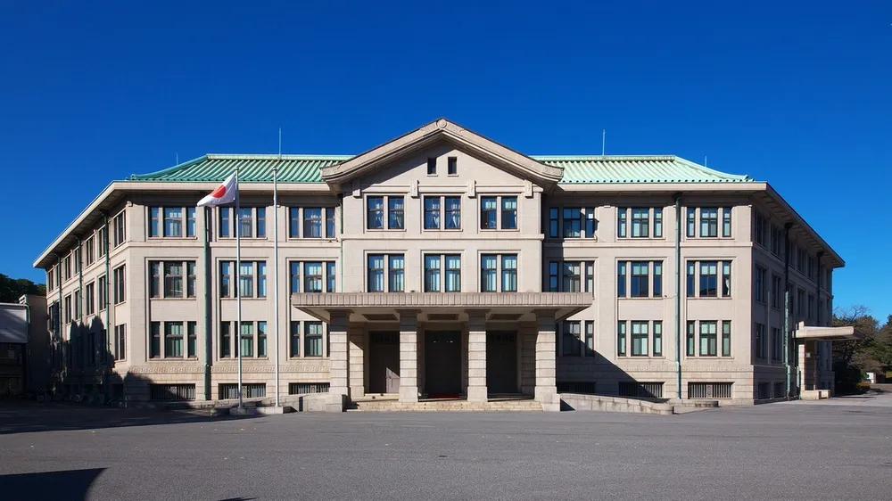
<일본의 궁내청>
황실 사무 관리 및 외국 대사 접수, 의례 업무
내각 총리대신 임명+천황 인증=궁내청 장관
정창원 보물의 보존 및 관리
일본 내각부 산하 기관

Slide 17

<일본의 회계검사원>
내각에 속하지 않은 독립기관
일본국의 수입 및 지출 결산에 대한 회계 검사
일본국 헌법에 근거 설치됨
대한민국의 “감사원”

Slide 18
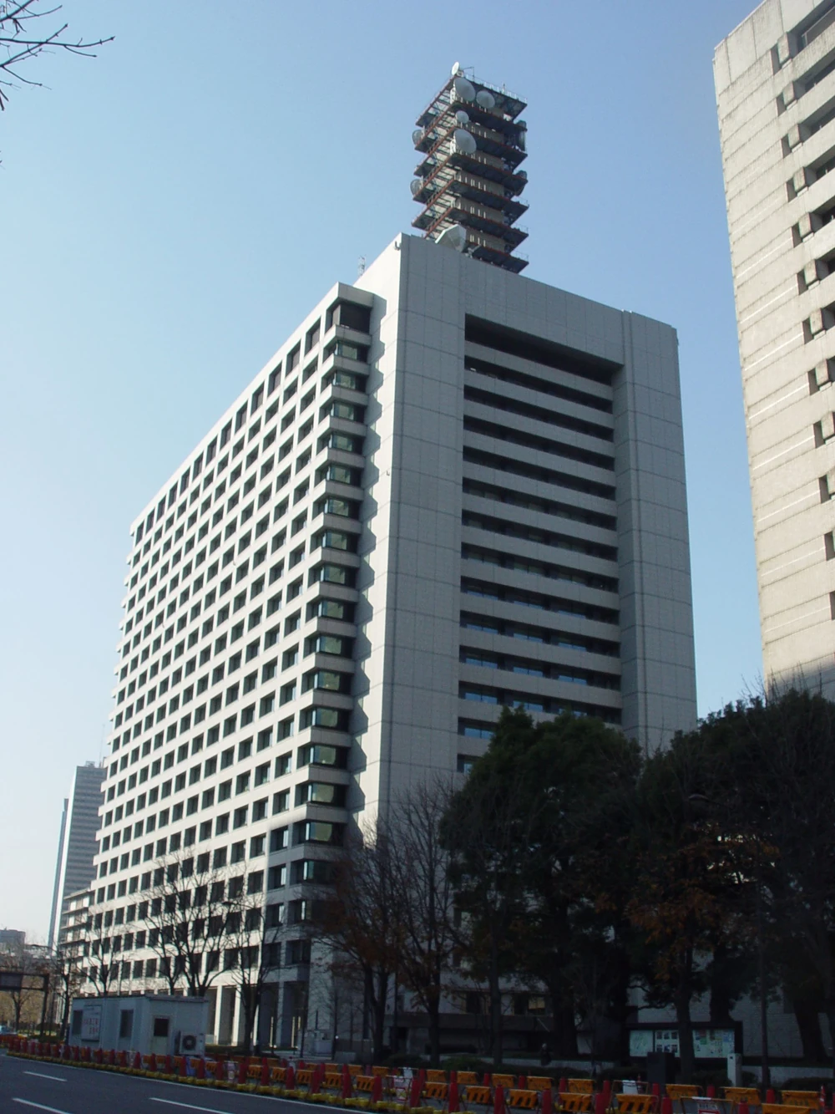
<일본의 국가공안위원회>
내각총리대신 소관에 놓인 합의제 위원회
독립적인 직권행사
경찰의 민주적 관리 및 정치적 중립성 확보
경찰청 관리

Slide 19
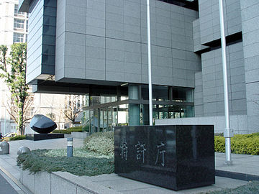
<일본의 특허청>
지적재산권 기획입안, 상표등록 관장
특허, 디자인, 상표의 심사
특허 법률 및 규정 시행, 관리
일본의 기술 혁신, 경제 발전 지원

Slide 20

<일본의 카지노관리위원회>
내각총리대신 관할 합의제 행정위원회
카지노 운영 및 통합형 리조트 (IR) 운영, 감독
도박 중독 등의 대책 마련 역할 수행
카지노 면허 부여 및 취소 권한

